Slide 1


THEME: Généralités et rappels sur la programmation orientée avec java
Présenté par :
Ibrahim SAVADOGO

Slide 2
SOMMAIRE
I. INTRODUCTION
II. VARIABLES ET TYPE DE DONNEES
III. STRUCTURES DE CONTROL
IV. METHODES
V. CLASSES ET OBJETS
VI. CONSTRUCTEUR
VII. PROGRAMMATION ORIENTÉE OBJET (POO)
VIII. ÉCOSYSTÈME JAVA

Slide 3
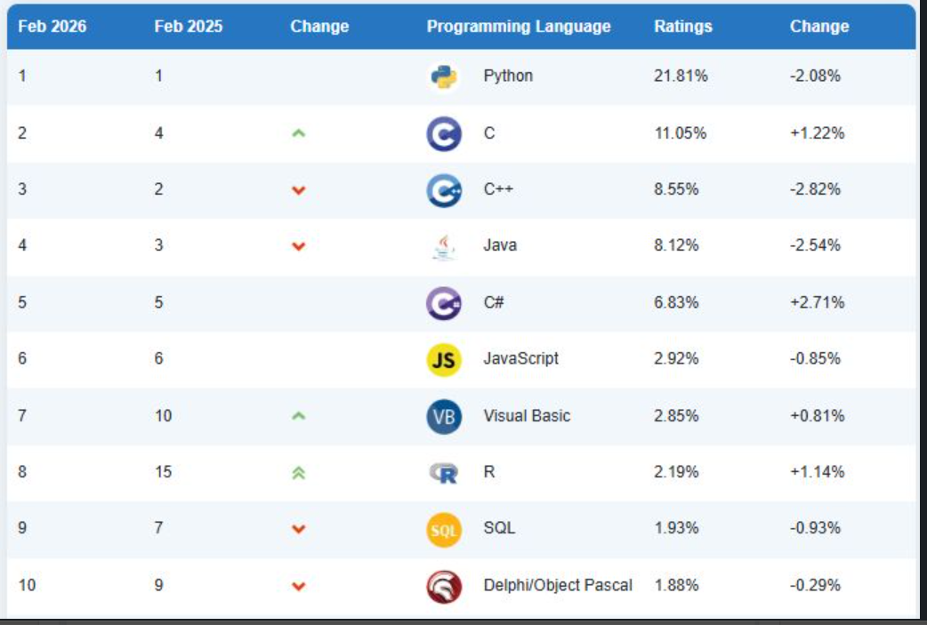

I. INTRODUCTION
Java, Initié en 1991, par James et son équipe chez Sun Microsystems. Initialement (Oak).
Renommé en 1995 avec la sortie de JDK 1.0.
Tiobe index
Notes:
Depuis Java 8 (2014) avec les lambdas et streams, le langage suit un cadence semestrielle, atteignant Java 21 en 2023 et continuant son évolution en 2026 avec des focus sur l'IA, la réflexion de code et les APIs comme Foreign Function.

Slide 4

II. VARIABLES ET TYPE DE DONNEES
Variable= espace de stockage pour une donee (reutiliser, modifier) .
Type de variable
String :
Integer:
Boolean:
double:
Char:

Slide 5
III. Structures de Control
Les conditions (prendre des decisions)
(if, else switch)
Exemple de structure
If(condition){
do something
} else{
do something else
}
Switch (condition){
case n1 :
System.out.println(“ affficher …..”);
break;
case n2 :
System.out.println(“……”);
break;
defautlt:
Sytem.out.println(“ invalide”);
}
Notes:
Elles sevent a controller le deroulement du programme
Regrouper en deux categories
Premiere categories permet de prendre des decisions
Deuxieme repeater les intructions

Slide 6
III. Structures de Control
Boucle = Repetion d’ínstructions
For (int i=0; i < 5; ++){
System.out.println(“Iteration” : + i)
}
Int compteur= 0
(while compteur < 5){
System.out.println(“compteur” : + compteur);
compteur ++;
}

Slide 7
IV. Methodes
Méthodes, sont des blocs de code nommé, réutilisables, qui accomplit une tâche précise (maintenable, organisé).
Structure d'une méthode
Modificateur typederetour nomMethode(parametre1, parametre2, ….) {
// corps de la methode
return valeur; // si typederetour != void
}
Eemple ​
Public static void direBonjour(){​
System.out.println(“Bonjour”);
}
Notes:
En Java, on parle de méthodes. C'est un bloc de code nommé, réutilisable, qui accomplit une tâche précise (maintenable, organisé).

Slide 8
V. Classes et Objets
Classe= model ou un plan pour creer un objet
Objet= une instance reel de l’objet
┌─────────────────────────┐
│ ÉTUDIANT (Classe)
├─────────────────────────┤
│ - nom ← attributs
│ - prénom
│ - âge
│ - note
├─────────────────────────┤
│ + sePresenter() ← méthodes
│ + estAdmis()
└─────────────────────────┘
Notes:
En Java, on parle de méthodes. C'est un bloc de code nommé, réutilisable, qui accomplit une tâche précise (maintenable, organisé).

Slide 9
V. Classes et Objets
public class Etudiant {
// ATTRIBUTS
String nom;
String prenom;
int age;
double note;
public void sePresenter() {
System.out.println("Je m'appelle " + prenom + " " + nom);
System.out.println("J'ai " + age + " ans.");
}
public boolean estAdmis() {
return note >= 10;
}
}
Notes:
En Java, on parle de méthodes. C'est un bloc de code nommé, réutilisable, qui accomplit une tâche précise (maintenable, organisé).

Slide 10
V. Classes et Objets
public class Main {
public static void main(String[] args) {
Etudiant etudiant1 = new Etudiant();
etudiant1.nom = "Kouassi";
etudiant1.prenom = "Jean";
etudiant1.age = 20;
etudiant1.note = 14.5;
etudiant1.sePresenter();
System.out.println("Admis ? " + etudiant1.estAdmis()); // true
}
}
Notes:
En Java, on parle de méthodes. C'est un bloc de code nommé, réutilisable, qui accomplit une tâche précise (maintenable, organisé).

Slide 11
VI. Constructeur
Au lieu de remplir les attributs un par un, le constructeur initialise tout à la création de l'objet :
// CONSTRUCTEUR
public Etudiant(String nom, String prenom, int age, double note) {
this.nom = nom; // "this" = l'objet en cours de création
this.prenom = prenom;
this.age = age;
this.note = note;
}
// Création en une seule ligne !
Etudiant e1 = new Etudiant("Kouassi", "Jean", 20, 14.5);
e1.sePresenter(); // Je m'appelle Jean Kouassi
Notes:
Le constructeur est une méthode spéciale qui s'exécute automatiquement lors de la création d'un objet. Il permet d'initialiser tous les attributs en une seule opération.
Caractéristiques du constructeur :
Porte le même nom que la classe
N'a pas de type de retour (même pas void)
Est appelé automatiquement avec le mot-clé new

Slide 12
VII. Programmation Orientée Objet (POO)
POO = façon de penser et d'organiser le code. Au lieu d'écrire des instructions à la suite.
= modélise le monde réel avec des objets (caractéristiques et des comportements).
Pilier de POO
L'Encapsulation
L'Héritage
Le Polymorphisme
Les Classes Abstraites
Notes:
En Java, on parle de méthodes. C'est un bloc de code nommé, réutilisable, qui accomplit une tâche précise (maintenable, organisé).

Slide 13
VII.1. L'Encapsulation (POO)
On cache les attributs avec private et on y accède via des méthodes get/set :
public class Etudiant {
private String nom; // PRIVÉ
private double note; // PRIVÉ
public Etudiant(String nom, double note) {
this.nom = nom;
this.note = note;
}
// GETTER → lire la valeur
public String getNom() { return nom; }
public double getNote() { return note; }
}
}

Slide 14
VII.1. L'Encapsulation (POO)
// SETTER → modifier avec contrôle
public void setNote(double note) {
if (note >= 0 && note <= 20) {
this.note = note;
} else {
System.out.println("Note invalide !");
}

Slide 15
VII.2. L'Héritage (POO)
Eviter de réécrire du code commun. On crée une classe mère avec les points communs, et les classes filles héritent automatiquement.
Personne
-nom
-prenom
-age
Classe mere
hérite (extends)
│ Etudiant │ Professeur
- note - matiere
Classes Filles

Slide 16
VII.2. L'Héritage (POO)
public class Personne {
private String nom;
private String prenom;
private int age;
public Personne(String nom, String prenom, int age) {
this.nom = nom;
this.prenom = prenom;
this.age = age;
}
public void sePresenter() {
System.out.println("Je m'appelle " + prenom + " " + nom);
System.out.println("J'ai " + age + " ans.");
}
}

Slide 17
VII.2. L'Héritage (POO)
Classes filles avec extends
public class Etudiant extends Personne {
private double note;
public Etudiant(String nom, String prenom, int age, double note) {
super(nom, prenom, age); // appelle le constructeur de Personne
this.note = note;
}
public boolean estAdmis() {
return note >= 10;
}
}

Slide 18
VII.2. L'Héritage (POO)
public class Professeur extends Personne {
private String matiere;
public Professeur(String nom, String prenom, int age, String matiere) {
super(nom, prenom, age);
this.matiere = matiere;
}
public void enseigner() {
System.out.println(getPrenom() + " enseigne " + matiere);
}
}

Slide 19
VII.3. Polymorphisme (POO)
Polymorphisme est la capacité d'une même méthode à produire des résultats différents selon l'objet qui l'appelle.
public class Etudiant extends Personne {
private double note;
public Etudiant(String nom, String prenom, int age, double note) {
super(nom, prenom, age);
this.note = note;
}
@Override
public void sePresenter() {
super.sePresenter();
System.out.println("Je suis étudiant, ma note est " + note);
}
}

Slide 20
VII.4. Classes Abstraites (POO)
Un modèle incomplet qu'on ne peut pas utiliser directement. Elle oblige les classes filles à compléter ce qui manque
public abstract class Personne {
private String nom;
private String prenom;
public Personne(String nom, String prenom) {
this.nom = nom;
this.prenom = prenom;
}
public void sePresenter() {
System.out.println("Je m'appelle " + prenom + " " + nom);
}
public abstract String getRole();
}

Slide 21
VII.4. Classes Abstraites (POO)
public class Etudiant extends Personne {
private double note;
public Etudiant(String nom, String prenom, double note) {
super(nom, prenom);
this.note = note;
}
@Override
public String getRole() {
return "Étudiant avec une note de " + note;
}
}

Slide 22
VII.4. Les Interfaces (POO)
Un contrat pur. Elle dit uniquement ce qu'une classe doit pouvoir faire, sans aucune implémentation.
public interface Payable {
void effectuerPaiement(double montant); // pas de corps !
}
public interface Evaluateur {
void noterEtudiant(Etudiant e, double note);
double calculerMoyenne();
}

Slide 23
VIII. Écosystème JAVA
L'écosystème Java est un ensemble complet de technologies, d'outils et de bibliothèques permettant de développer, déployer et exécuter des applications
JVM, JRE, JDK
JDK : Tout ce don’t on a besoin de developer un program Java,
JRE : Manipuler des fichiers, créer des interfaces graphiques, faire des requêtes réseau, etc. Les bibliothèques Java (classes prêtes à l'emploi).
JVM : lire et execute bytecode java (Traduit en des instructions comprehensibles par le OS.
Notes:
3 composants de java
La JVM est le composant le plus fondamental. C'est elle qui exécute les programmes Java. Son rôle est de lire et exécuter le bytecode Java sur n'importe quel système d'exploitation.
Comment fonctionne la JVM ?
Ton code source (.java) est compilé par le compilateur javac en bytecode (.class)
Le bytecode est un code intermédiaire, ni du code machine, ni du code source
La JVM lit ce bytecode et le traduit en instructions compréhensibles par ton système d'exploitation
Cette traduction se fait différemment selon l'OS, mais le bytecode lui reste identique
Le JDK est le kit complet pour développer en Java. Il contient :
Le JRE complet (JVM + bibliothèques)
Le compilateur javac : transforme ton code .java en bytecode .class
javadoc : génère automatiquement la documentation de ton code
jar : crée des archives .jar (comme des .zip pour distribuer ton application)
jdb : le débogueur Java

Slide 24
VIII. Écosystème JAVA
Frameworks et bibliothèques :
Spring Boot : Incontournable pour la création d'applications robustes, évolutives et la gestion du backend.
Hibernate : Framework de référence pour l'accès aux bases de données et la persistance des données.
Environnements de développement (IDE) : Eclipse, IntelliJ IDEA, NetBeans.
Notes:
3 composants de java
La JVM est le composant le plus fondamental. C'est elle qui exécute les programmes Java. Son rôle est de lire et exécuter le bytecode Java sur n'importe quel système d'exploitation.
Comment fonctionne la JVM ?
Ton code source (.java) est compilé par le compilateur javac en bytecode (.class)
Le bytecode est un code intermédiaire, ni du code machine, ni du code source
La JVM lit ce bytecode et le traduit en instructions compréhensibles par ton système d'exploitation
Cette traduction se fait différemment selon l'OS, mais le bytecode lui reste identique
Le JDK est le kit complet pour développer en Java. Il contient :
Le JRE complet (JVM + bibliothèques)
Le compilateur javac : transforme ton code .java en bytecode .class
javadoc : génère automatiquement la documentation de ton code
jar : crée des archives .jar (comme des .zip pour distribuer ton application)
jdb : le débogueur Java

Slide 25
VIII. Écosystème JAVA
Maven
Maven=outil de gestion de projet + automatise la compilation des tests, dependances
mon-projet/
├── pom.xml ← fichier de configuration Maven
├── src/
│ ├── main/
│ │ └── java/
│ │ └── com/monapp/ ← ton code source
│ └── test/
│ └── java/
│ └── com/monapp/ ← tes tests
└── target/ ← fichiers compilés (généré par Maven)
Commande | Action
mvn compile | Compile le code source
mvn test | Lance tous les tests unitaires
mvn package | Crée le fichier .jar de l'application
mvn clean | Supprime les fichiers compilés
mvn clean install | Nettoie, compile, teste et installe
Notes:
3 composants de java
La JVM est le composant le plus fondamental. C'est elle qui exécute les programmes Java. Son rôle est de lire et exécuter le bytecode Java sur n'importe quel système d'exploitation.
Comment fonctionne la JVM ?
Ton code source (.java) est compilé par le compilateur javac en bytecode (.class)
Le bytecode est un code intermédiaire, ni du code machine, ni du code source
La JVM lit ce bytecode et le traduit en instructions compréhensibles par ton système d'exploitation
Cette traduction se fait différemment selon l'OS, mais le bytecode lui reste identique
Le JDK est le kit complet pour développer en Java. Il contient :
Le JRE complet (JVM + bibliothèques)
Le compilateur javac : transforme ton code .java en bytecode .class
javadoc : génère automatiquement la documentation de ton code
jar : crée des archives .jar (comme des .zip pour distribuer ton application)
jdb : le débogueur Java
Et bien d'autres outils de développement...

Slide 26
Merci !

Slide 27

Questions …
Q&A
www.osistechnologies.com
Q&A
www.osositechnologies.com

